Slide 1
TRƯỜNG TIỂU HỌC NGỌC LÂM
MÔN TIẾNG VIỆT LỚP 3
TẬP ĐỌC – KỂ CHUYỆN
TUẦN 6

Slide 2




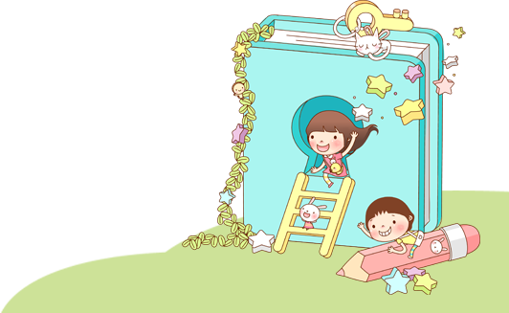

MỤC TIÊU
1
Hiểu nội dung và ý nghĩa câu chuyện
2
Đọc trôi chảy toàn bài và bước đầu biết đọc phân biệt lời của từng nhân vật.
Sắp xếp tranh theo đúng thứ tự và kể lại một đoạn của câu chuyện bằng lời của em
3

Slide 3


Hoạt động 1
Luyện đọc

Slide 4
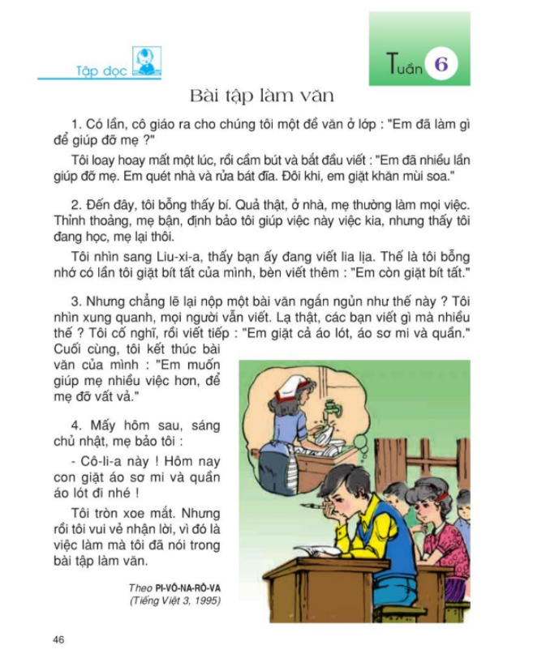
SGK/46

Slide 5
Bài tập làm văn
1. Có lần, cô giáo ra cho chúng tôi một đề văn ở lớp : "Em đã làm gì để giúp đỡ mẹ ?"
Tôi loay hoay mất một lúc, rồi cầm bút và bắt đầu viết : "Em đã nhiều lần giúp đỡ mẹ. Em quét nhà và rửa bát đĩa. Đôi khi, em giặt khăn mùi soa”.
2. Đến đây, tôi bỗng thấy bí. Quả thật, ở nhà, mẹ thường làm mọi việc. Thỉnh thoảng, mẹ bận, định bảo tôi giúp việc này việc kia, nhưng thấy tôi đang học, mẹ lại thôi.
Tôi nhìn sang Liu-xi-a, thấy bạn ấy đang viết lia lịa. Thế là tôi bỗng nhỡ có lần tôi giặt bít tất của mình, bèn viết thêm : "Em còn giặt bít tất."
3. Nhưng chẳng lẽ lại nộp bài văn ngắn ngủn như thế này ? Tôi nhìn xung quanh, mọi người vẫn viết. Lạ thật, các bạn viết gì mà nhiều thế ? Tôi cố nghĩ, rồi viết tiếp :"Em giặt cả áo lót, áo sơ mi và quần." Cuối cùng, tôi kết thúc bài văn của mình :"Em muốn giúp mẹ nhiều việc hơn, để mẹ đỡ vất vả."
4. Mấy hôm sau, sáng chủ nhật, mẹ bảo tôi:
- Cô-li-a này ! Hôm nay con giặt áo sơ mi và quần áo lót đi nhé !
Tôi tròn xoe mắt. Nhưng rồi tôi vui vẻ nhận lời, vì đó là việc làm mà tôi đã nói trong bài tập làm văn.
Theo PI-VÔ-NA-RÔ-VA
(Tiếng Việt 3, 1995)

Slide 6
Bài tập làm văn
1. Có lần, cô giáo ra cho chúng tôi một đề văn ở lớp : "Em đã làm gì để giúp đỡ mẹ ?"
Tôi loay hoay mất một lúc, rồi cầm bút và bắt đầu viết : "Em đã nhiều lần giúp đỡ mẹ. Em quét nhà và rửa bát đĩa. Đôi khi, em giặt khăn mùi soa."
2. Đến đây, tôi bỗng thấy bí. Quả thật, ở nhà, mẹ thường làm mọi việc. Thỉnh thoảng, mẹ bận, định bảo tôi giúp việc này việc kia, nhưng thấy tôi đang học, mẹ lại thôi.
Tôi nhìn sang Liu-xi-a, thấy bạn ấy đang viết lia lịa. Thế là tôi bỗng nhỡ có lần tôi giặt bít tất của mình, bèn viết thêm : "Em còn giặt bít tất."
3. Nhưng chẳng lẽ lại nộp bài văn ngắn ngủn như thế này ? Tôi nhìn xung quanh, mọi người vẫn viết. Lạ thật, các bạn viết gì mà nhiều thế ? Tôi cố nghĩ, rồi viết tiếp :"Em giặt cả áo lót, áo sơ mi và quần." Cuối cùng, tôi kết thúc bài văn của mình :"Em muốn giúp mẹ nhiều việc hơn, để mẹ đỡ vất vả."
4. Mấy hôm sau, sáng chủ nhật, mẹ bảo tôi:
- Cô-li-a này ! Hôm nay con giặt áo sơ mi và quần áo lót đi nhé !
Tôi tròn xoe mắt. Nhưng rồi tôi vui vẻ nhận lời, vì đó là việc làm mà tôi đã nói trong bài tập làm văn.
Theo PI-VÔ-NA-RÔ-VA
(Tiếng Việt 3, 1995)

Slide 7
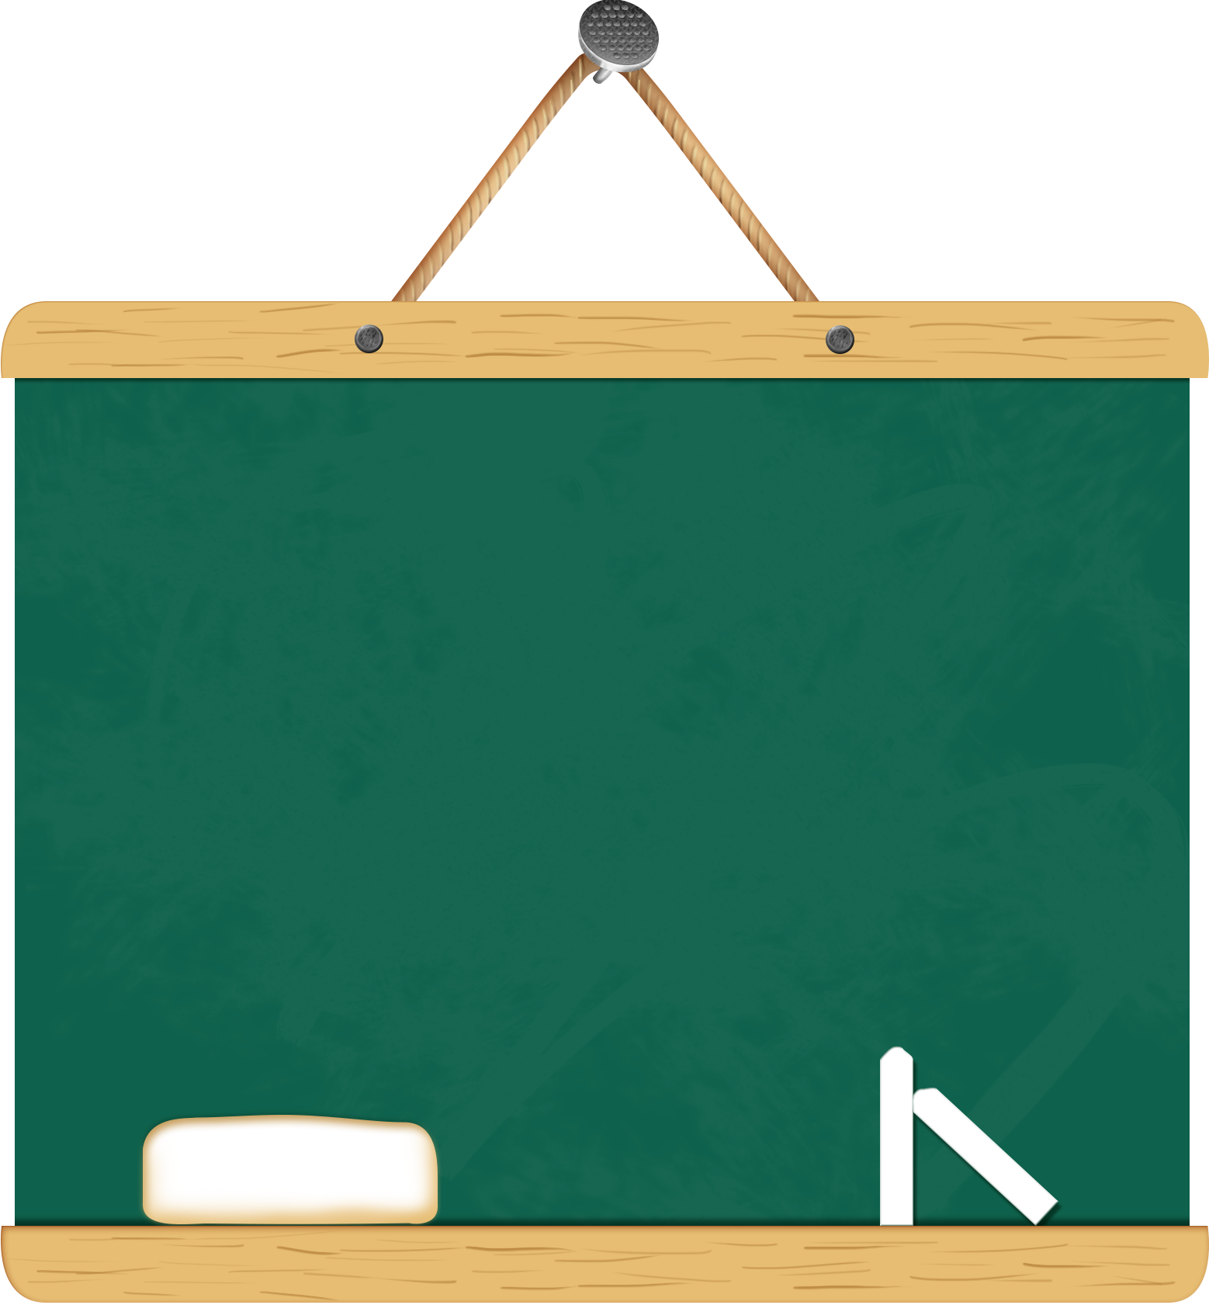






Luyện đọc từ khó
Liu-xi-a
Cô-li-a
loay hoay
lia lịa

Slide 8

Đoạn 1
1. Có lần, cô giáo ra cho chúng tôi một đề văn ở lớp : "Em đã làm gì để giúp đỡ mẹ?"
Tôi loay hoay mất một lúc, rồi cầm bút và bắt đầu viết: "Em đã nhiều lần giúp đỡ mẹ. Em quét nhà và rửa bát đĩa. Đôi khi, em giặt khăn mùi soa.”

Slide 9
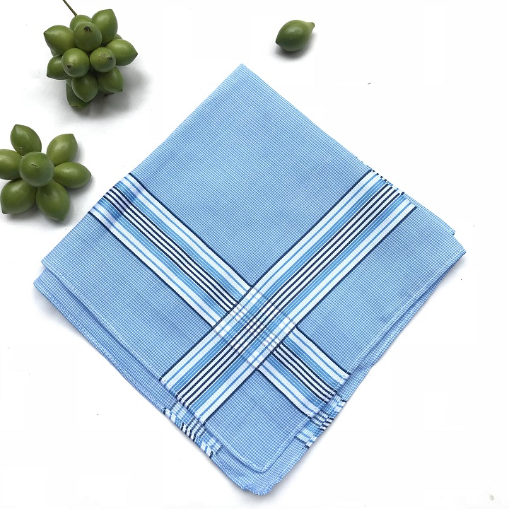
Khăn mùi soa: loại khăn mỏng, nhỏ, bỏ túi để lau mặt, lau tay

Slide 10
Viết lia lịa: viết rất nhanh và liên tục
Đoạn 2
2. Đến đây, tôi bỗng thấy bí. Quả thật, ở nhà, mẹ thường làm mọi việc. Thỉnh thoảng, mẹ bận, định bảo tôi giúp việc này việc kia, nhưng thấy tôi đang học, mẹ lại thôi.
Tôi nhìn sang Liu-xi-a, thấy bạn ấy đang . Thế là tôi bỗng nhỡ có lần tôi giặt bít tất của mình, bèn viết thêm : "Em còn giặt bít tất."
viết lia lịa

Slide 11
Đoạn 3
/
3.
Tôi nhìn xung quanh, mọi người vẫn viết. Lạ thật, các bạn viết gì mà nhiều thế? Tôi cố nghĩ, rồi viết tiếp: "Em giặt cả áo lót, áo sơ mi và quần." Cuối cùng, tôi kết thúc bài văn của mình: "Em muốn giúp mẹ nhiều việc hơn, để mẹ đỡ vất vả."
/
/
Nhưng chẳng lẽ lại nộp bài văn ngắn ngủn như thế này?

Slide 12
Ngắn ngủn: rất ngắn (có ý chê)
Đoạn 3
3. Nhưng chẳng lẽ lại nộp bài văn ngắn ngủn như thế này?
Tôi nhìn xung quanh, mọi người vẫn viết. Lạ thật, các bạn viết gì mà nhiều thế ? Tôi cố nghĩ, rồi viết tiếp :"Em giặt cả áo lót, áo sơ mi và quần." Cuối cùng, tôi kết thúc bài văn của mình: "Em muốn giúp mẹ nhiều việc hơn, để mẹ đỡ vất vả."

Slide 13
Đoạn 4
4. Mấy hôm sau, sáng chủ nhật, mẹ bảo tôi:
- Cô-li-a này! Hôm nay con giặt áo sơ mi và quần áo lót đi nhé!
Tôi tròn xoe mắt. Nhưng rồi tôi vui vẻ nhận lời, vì đó là việc làm mà tôi đã nói trong bài tập làm văn.

Slide 14
Hoạt động 2
Tìm hiểu bài

Slide 15
Câu 1: Cô giáo ra cho lớp đề văn thế nào?
Trả lời: Cô giáo ra cho lớp đề văn: Em đã làm gì để giúp đỡ mẹ

Slide 16
Câu 2: Vì sao Cô-li-a thấy khó viết bài tập làm văn?
Trả lời: Vì ở nhà mẹ thường làm cho Cô-li-a, còn cậu chỉ làm một số việc vặt

Slide 17
Câu 3: Thấy các bạn viết nhiều, Cô-li-a đã cách gì để bài viết dài ra?
Trả lời: Cô-li-a cố nhớ lại những việc mà thỉnh thoảng mình đã làm và viết cả những việc mình chưa làm. Cô-li-a còn viết rằng “em muốn giúp mẹ nhiều việc hơn để mẹ đỡ vất vả”

Slide 18
Câu 5: Vì sao khi mẹ bảo Cô-li- a
đi giặt quần áo:
Lúc đầu, Cô-li-a ngạc nhiên?
Sau đó, bạn vui vẻ làm theo lời mẹ?
Trả lời: a) Vì bạn chưa bao giờ phải giặt quần áo, mẹ luôn làm giúp bạn.
b) Vì bạn nhớ ra đó là việc mà bạn đã viết trong bài tập làm văn của mình.

Slide 19
Câu 3: Em học tập được điều gì từ Cô-li-a?

Slide 20
Hoạt động 3
Luyện đọc lại

Slide 21

Luyện đọc lại
3. Nhưng chẳng lẽ lại nộp bài văn ngắn ngủn như thế này ? Tôi nhìn xung quanh, mọi người vẫn viết. Lạ thật, các bạn viết gì mà nhiều thế ? Tôi cố nghĩ, rồi viết tiếp :"Em giặt cả áo lót, áo sơ mi và quần." Cuối cùng, tôi kết thúc bài văn của mình :"Em muốn giúp mẹ nhiều việc hơn, để mẹ đỡ vất vả."
4. Mấy hôm sau, sáng chủ nhật, mẹ bảo tôi:
- Cô-li-a này ! Hôm nay con giặt áo sơ mi và quần áo lót đi nhé !
Tôi tròn xoe mắt. Nhưng rồi tôi vui vẻ nhận lời, vì đó là việc làm mà tôi đã nói trong bài tập làm văn.

Slide 22
Luyện đọc lại
3. Nhưng chẳng lẽ lại nộp bài văn ngắn ngủn như thế này ? Tôi nhìn xung quanh, mọi người vẫn viết. Lạ thật, các bạn viết gì mà nhiều thế ? Tôi cố nghĩ, rồi viết tiếp :"Em giặt cả áo lót, áo sơ mi và quần." Cuối cùng, tôi kết thúc bài văn của mình :"Em muốn giúp mẹ nhiều việc hơn, để mẹ đỡ vất vả."
4. Mấy hôm sau, sáng chủ nhật, mẹ bảo tôi:
- Cô-li-a này ! Hôm nay con giặt áo sơ mi và quần áo lót đi nhé !
Tôi tròn xoe mắt. Nhưng rồi tôi vui vẻ nhận lời, vì đó là việc làm mà tôi đã nói trong bài tập làm văn.

Slide 23
Hoạt động 4
Kể chuyện
VỀ NHÀ

Slide 24
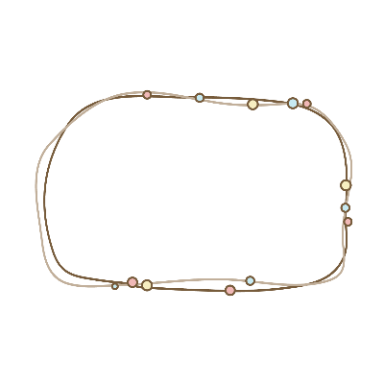
HOẠT ĐỘNG TIẾP NỐI:
1. Kể lại câu chuyện Bài tập làm văn bằng lời của em và quay lại clip gửi lên Azota.
2. Chuẩn bị bài sau: Trận bóng dưới lòng đường

